Slide 1
Консультация для родителей на тему:
«Формирование желания у дошкольников знакомиться с детской художественной и познавательной литературой»
Презентацию подготовила:
Миргородская А.В.
воспитатель МБДОУ МО «Детский сад» № 163

Slide 2
Одной из истин моей педагогической веры является безграничная вера в воспитательную силу книги.
Воспитание— прежде всего слова, книга, живые человеческие отношения.
Книга — это могучее оружие.
Умная, вдохновенная книга нередко решает судьбу человека.
«Чтение – это один из истоков мышления и умственного развития, это окошко, через которое дети видят и познают мир и самих себя»
(В.А. Сухомлинский)

Slide 3
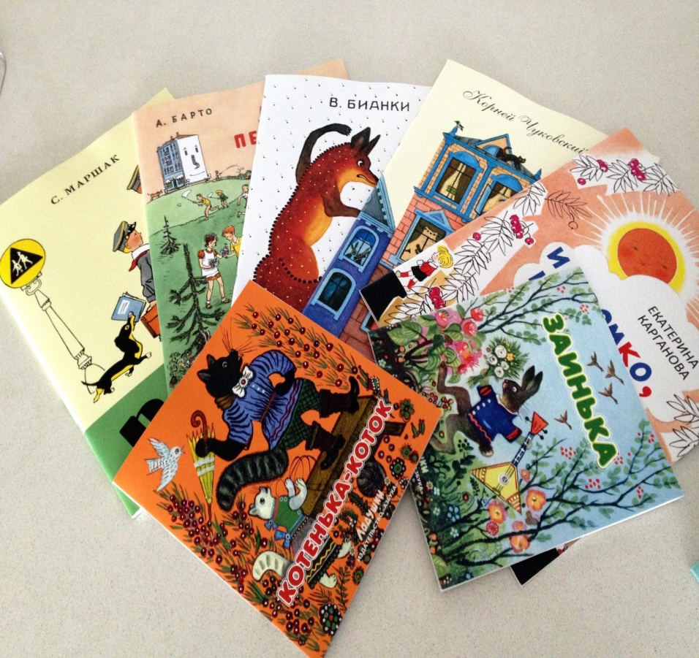
Почему у современных дошкольников сложно формировать интерес к художественной и познавательной литературе?
Непонимание родителями значения и особенностей чтения книг с ребёнком дошкольного возраста.
Интерес к чтению подменяется стихийным просмотром телевизионных программ и компьютерными играми.

Slide 4
Литературное развитие
дошкольников:
Чтение взрослого, для ребенка дошкольного возраста предпочтительным будет утрированно выразительное рассказывание, при котором взрослый голосом «рисует» образы и картины происходящего.
Инсценирование произведения с помощью игрушек и театральных кукол при повторном рассказывании.
Беседа после чтения помогает детям глубже воспринять произведение.
Рассматривание иллюстраций. дошкольникам для правильного восприятия текста необходимо наглядно увидеть героя, каждый фрагмент сюжета.
Игры-драматизации (игры имитации, двигательные импровизации по ходу рассказывания взрослым литературных текстов) стимулируют творческие способности детей, привлекают их и дают возможность «выплеснуть» эмоции от услышанного.
Участие в постановках мини-спектаклей по знакомым народным сказкам для взрослых зрителей (родителей).
Давать возможность детям проявить свою «начитанность», подвигаться, посмеяться, действительно «развлечься», но и закрепить знания художественных произведений.

Slide 5
Дошкольный возраст –
возраст почемучек – оптимальное время покупки детских иллюстрированных энциклопедий. Количество незнакомых слов в них не должно превышать 10-15 процентов, иначе книга может показаться ребёнку скучной. Читая вместе с вами. Малыш получает ответы на интересующие его вопросы и при этом учится работать с новой информацией.

Slide 6
Благодаря познавательной литературе перед ребёнком открывается целый мир, о котором он ещё почти ничего не знает. Познавательная литература расширяет естественные границы познания, позволяя малышу узнать о том, что ему, возможно, даже не придётся никогда увидеть.
«Время читать всей семьёй»
Часто хорошая книга позволяет родителям объяснить ребёнку те вещи, которые сами они не смогли бы точно сформулировать. Иногда именно книжные примеры исподволь помогают ребёнку усвоить те правила, которые он не мог или не хотел воспринять из родительских уст.

Slide 7
«Время читать всей семьёй»
Вкус, интерес к произведению, его трактовка, умение ориентироваться в круге детского чтения, создание системы приобщения детей к чтению – всё это во власти взрос-лого. От взрослого в большей степени зависит и то, станет ли ребёнок настоящим увлечённым читателем или встреча с книгой в дошкольном детстве мелькнет случайным, ничего не значащим эпизодом в его жизни.
Ребёнок-дошкольник является своеобразным читателем. Слово «читатель» по отношению к дошкольному возрасту условно. В действительности это слушатель, чья встреча с книгой полностью определяется взрослым человеком, начиная от выбора текста для чтения и кончая продолжительностью общения с книгой.

Slide 8
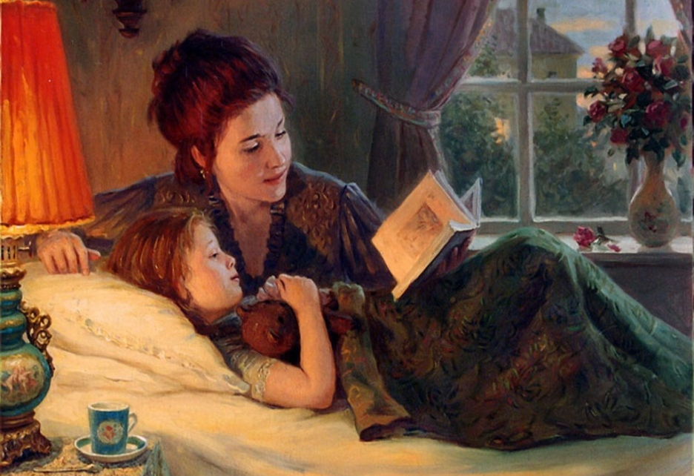
Главное !!!
Ребёнку всегда нужна ваша любовь, ваше внимание. Уделяйте малышу время каждый день, даже если вы заняты: обнимите его покрепче, прочитайте
рассказ, стихотворение или расскажите познавательный рассказ из энциклопедии, спойте колыбельную.
Спасибо за внимание!

